Slide 1
مدرس: سعید مصطفایی کارشناس ارشد مهندسی فناوری اطلاعات دانشگاه تربیت مدرس تهران
دوره آموزش جامع برنامه نویسی پایتون
جلسه اول – مقدمه ای بر پایتون

Slide 2
موضوعات مورد بحث
معرفی چند برنامه معروف نوشته شده با پایتون
بهترین روش یادگیری پایتون
نصب پایتون
شروع کار با پایتون
تعریف برنامه نویسی
اهمیت یادگیری زبان برنامه نویسی
محبوبیت پایتون
ویژگی های پایتون
تاریخچه پایتون
کاربردهای پایتون

Slide 3

تعریف برنامه نویسی
پیروی از دستورالعمل های متوالی

Slide 4
تعریف برنامه نویسی
پیروی از دستورالعمل های متوالی
برنامه کامپیوتری مجموعه ای دستورالعمل ها است که باعث می شود کامپیوتر برخی فعالیت های مورد انتظار کاربر را انجام دهد.

Slide 5

تعریف برنامه نویسی
پیروی از دستورالعمل های متوالی
برنامه کامپیوتری مجموعه ای دستورالعمل ها است که باعث می شود کامپیوتر برخی فعالیت های مورد انتظار کاربر را انجام دهد.

Slide 6

زبان برنامه نویسی

Slide 7
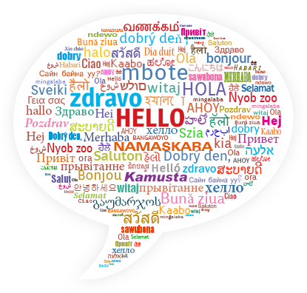
زبان برنامه نویسی

Slide 8
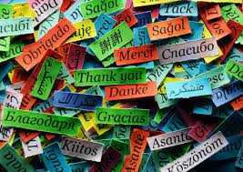
زبان برنامه نویسی
Roughly 6,500 languages are spoken in the world today.

Slide 9
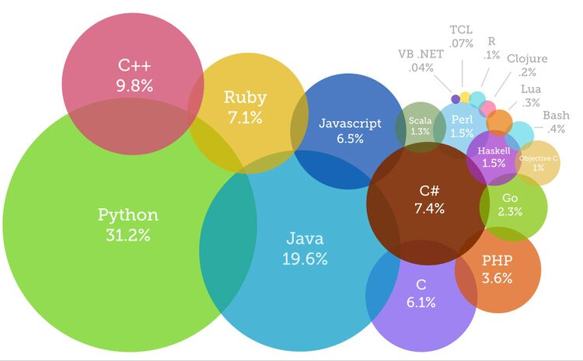
زبان برنامه نویسی
https://en.wikipedia.org/wiki/List_of_programming_languages

Slide 10
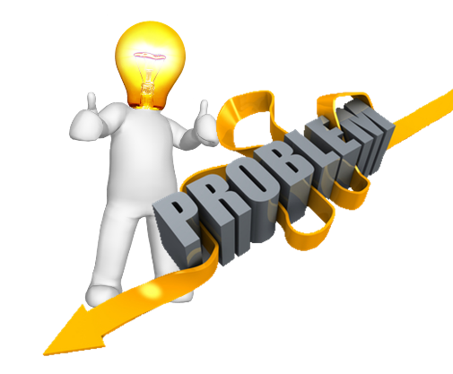

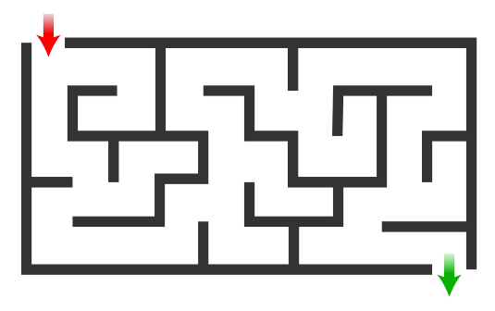
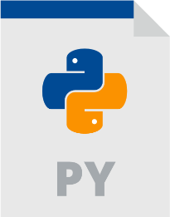
چرا باید برنامه نویسی یاد بگیریم؟
برنامه نویسی مانند ریاضیات است
برنامه نویسی تفکر منطقی و خلاقیت را تقویت می کند.
Feedback
آینده برای برنامه نویسان است

Slide 11
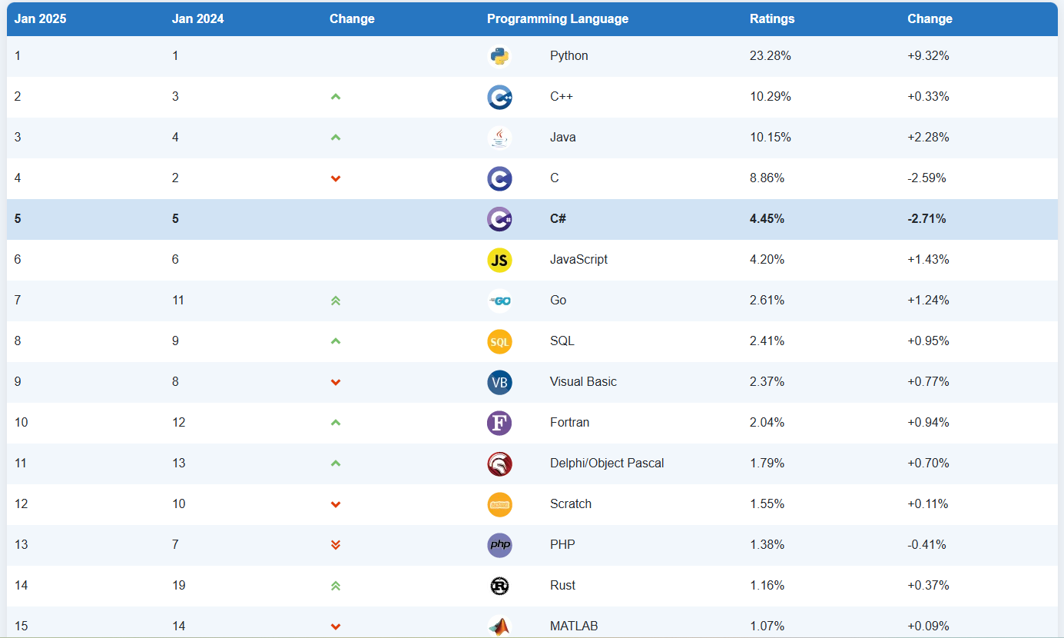
محبوبیت پایتون
https://www.tiobe.com/tiobe-index/#:~:text=Programming%20language%20Python%20has%20won,%25%20and%20Go%20%2B1.2%25.

Slide 12
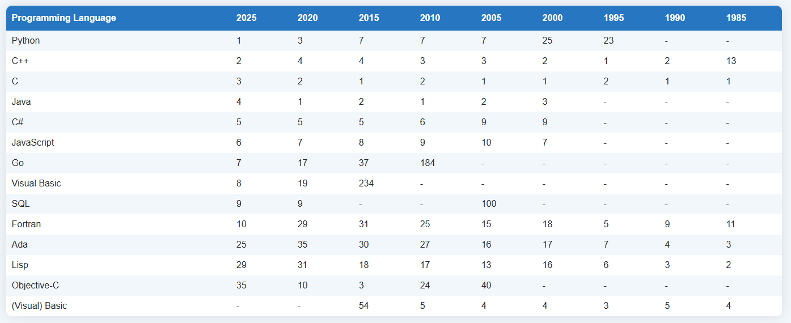
محبوبیت پایتون
https://www.tiobe.com/tiobe-index/#:~:text=Programming%20language%20Python%20has%20won,%25%20and%20Go%20%2B1.2%25.

Slide 13
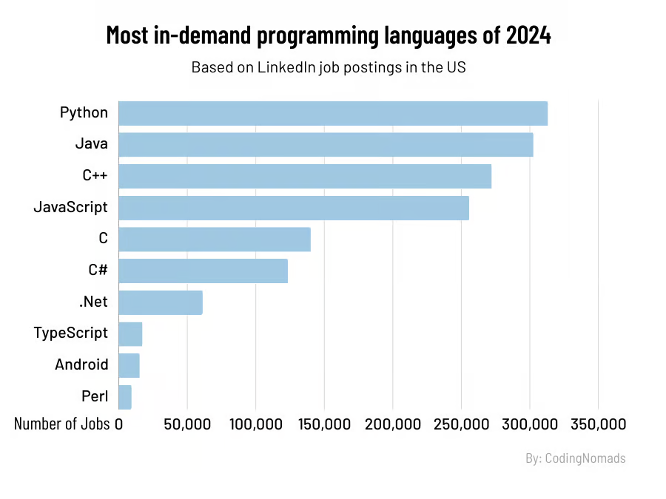
محبوبیت پایتون
https://codingnomads.co/blog/the-best-programming-languages-to-learn/

Slide 14
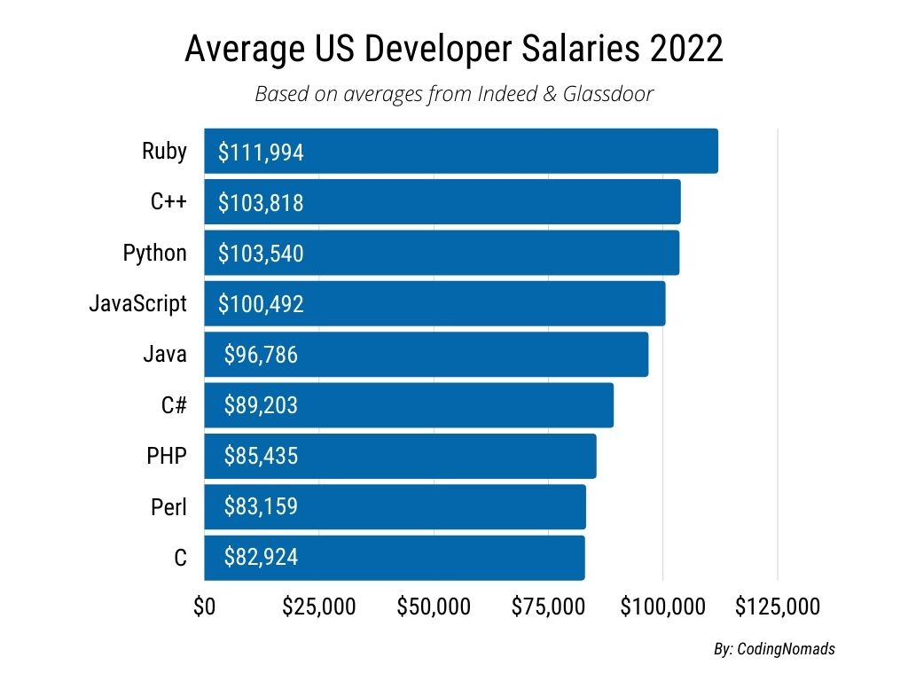
محبوبیت پایتون
https://codingnomads.co/blog/the-best-programming-languages-to-learn/

Slide 15
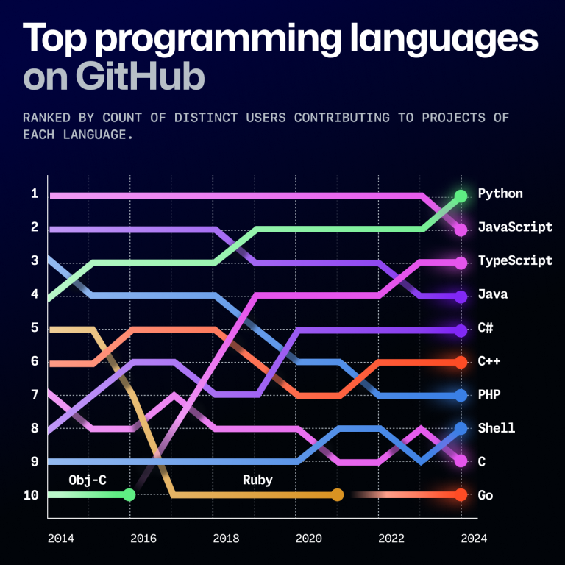
محبوبیت پایتون
https://github.blog/news-insights/octoverse/octoverse-2024/

Slide 16
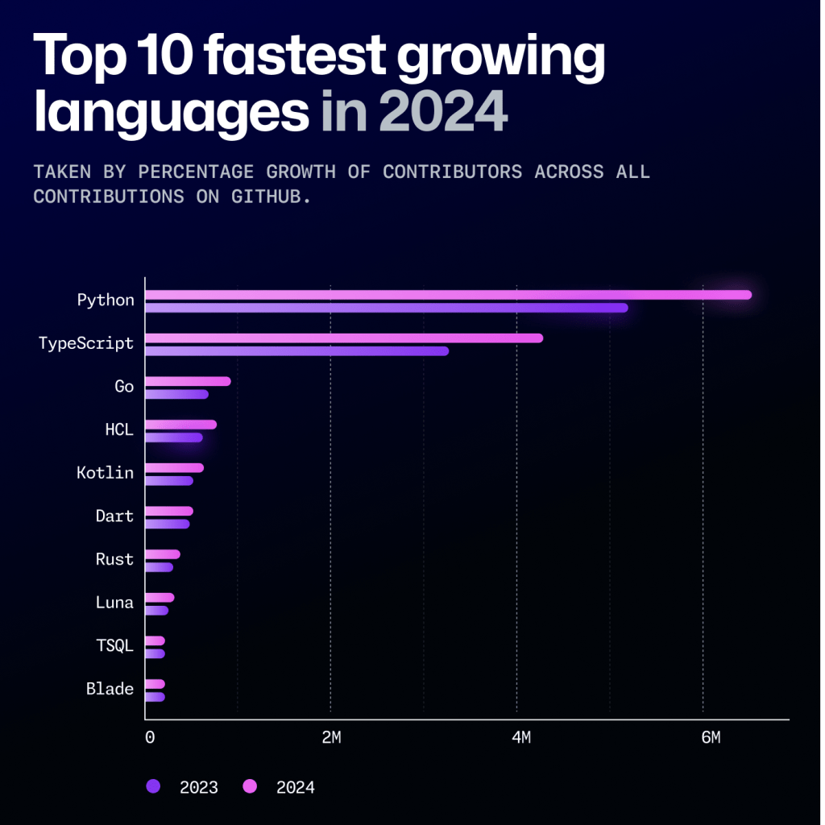
محبوبیت پایتون
https://github.blog/news-insights/octoverse/octoverse-2024/

Slide 17
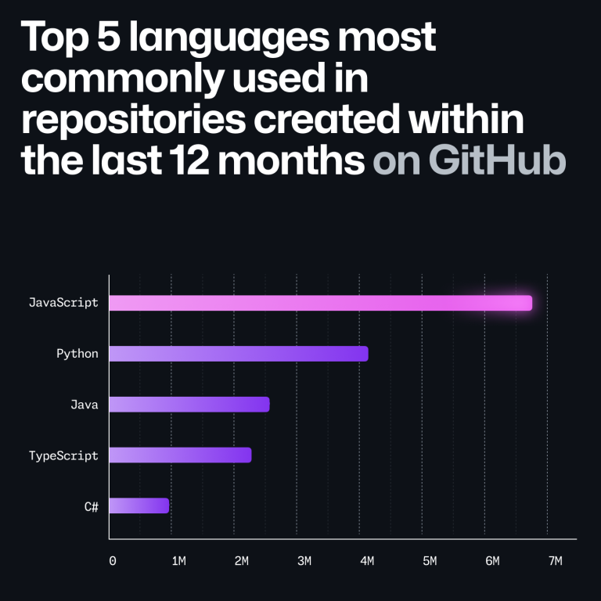
محبوبیت پایتون
https://github.blog/news-insights/octoverse/octoverse-2024/

Slide 18
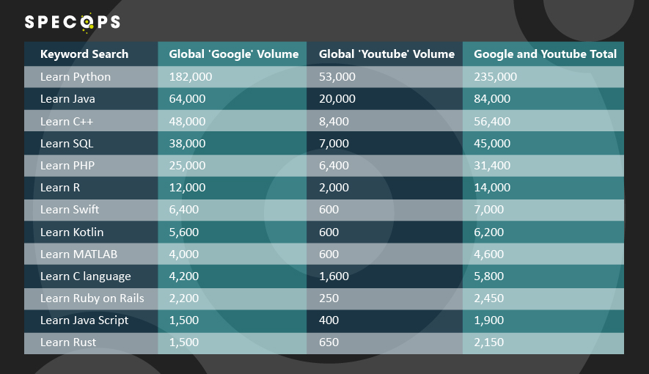
محبوبیت پایتون
https://specopssoft.com/blog/most-searched-for-programming-languages/

Slide 19
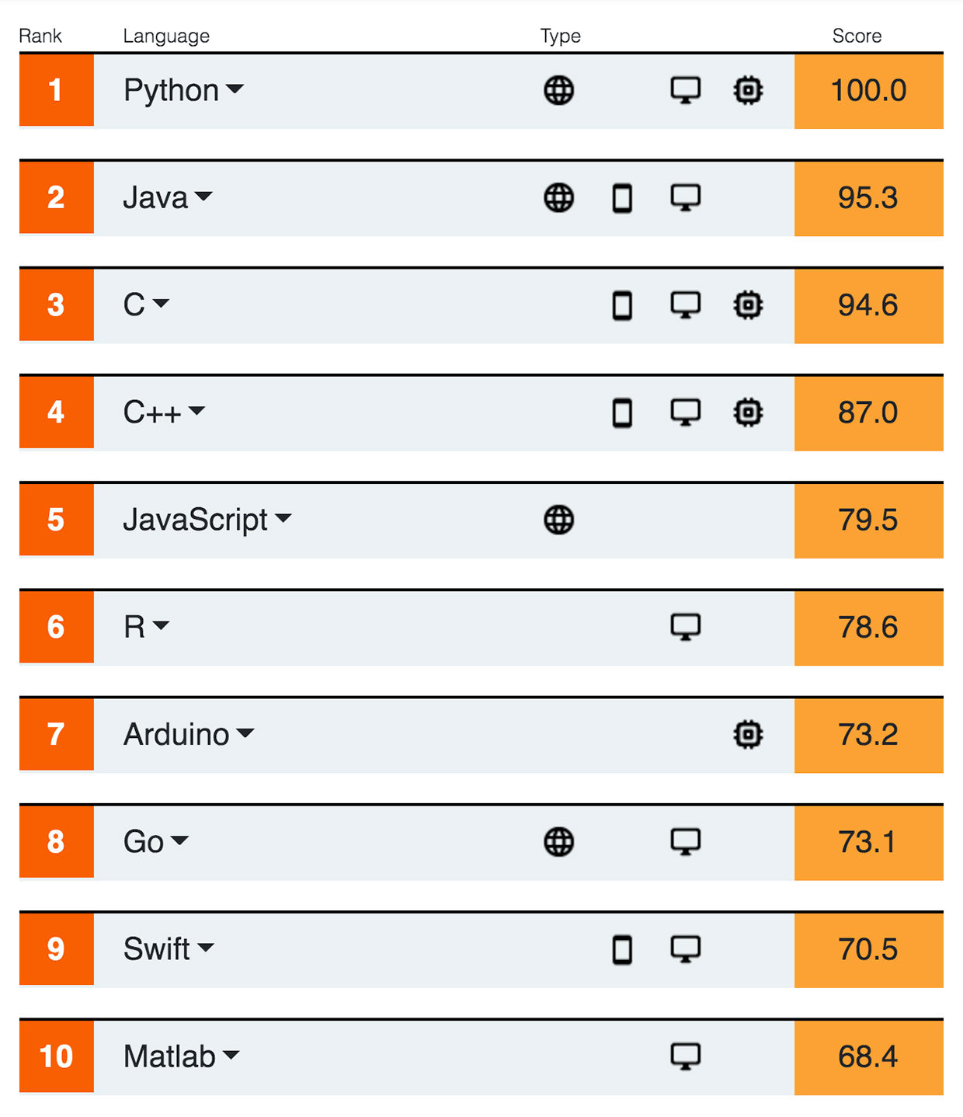
محبوبیت پایتون
IEEE ranking
https://www.codingdojo.com/blog/top-7-programming-languages

Slide 20
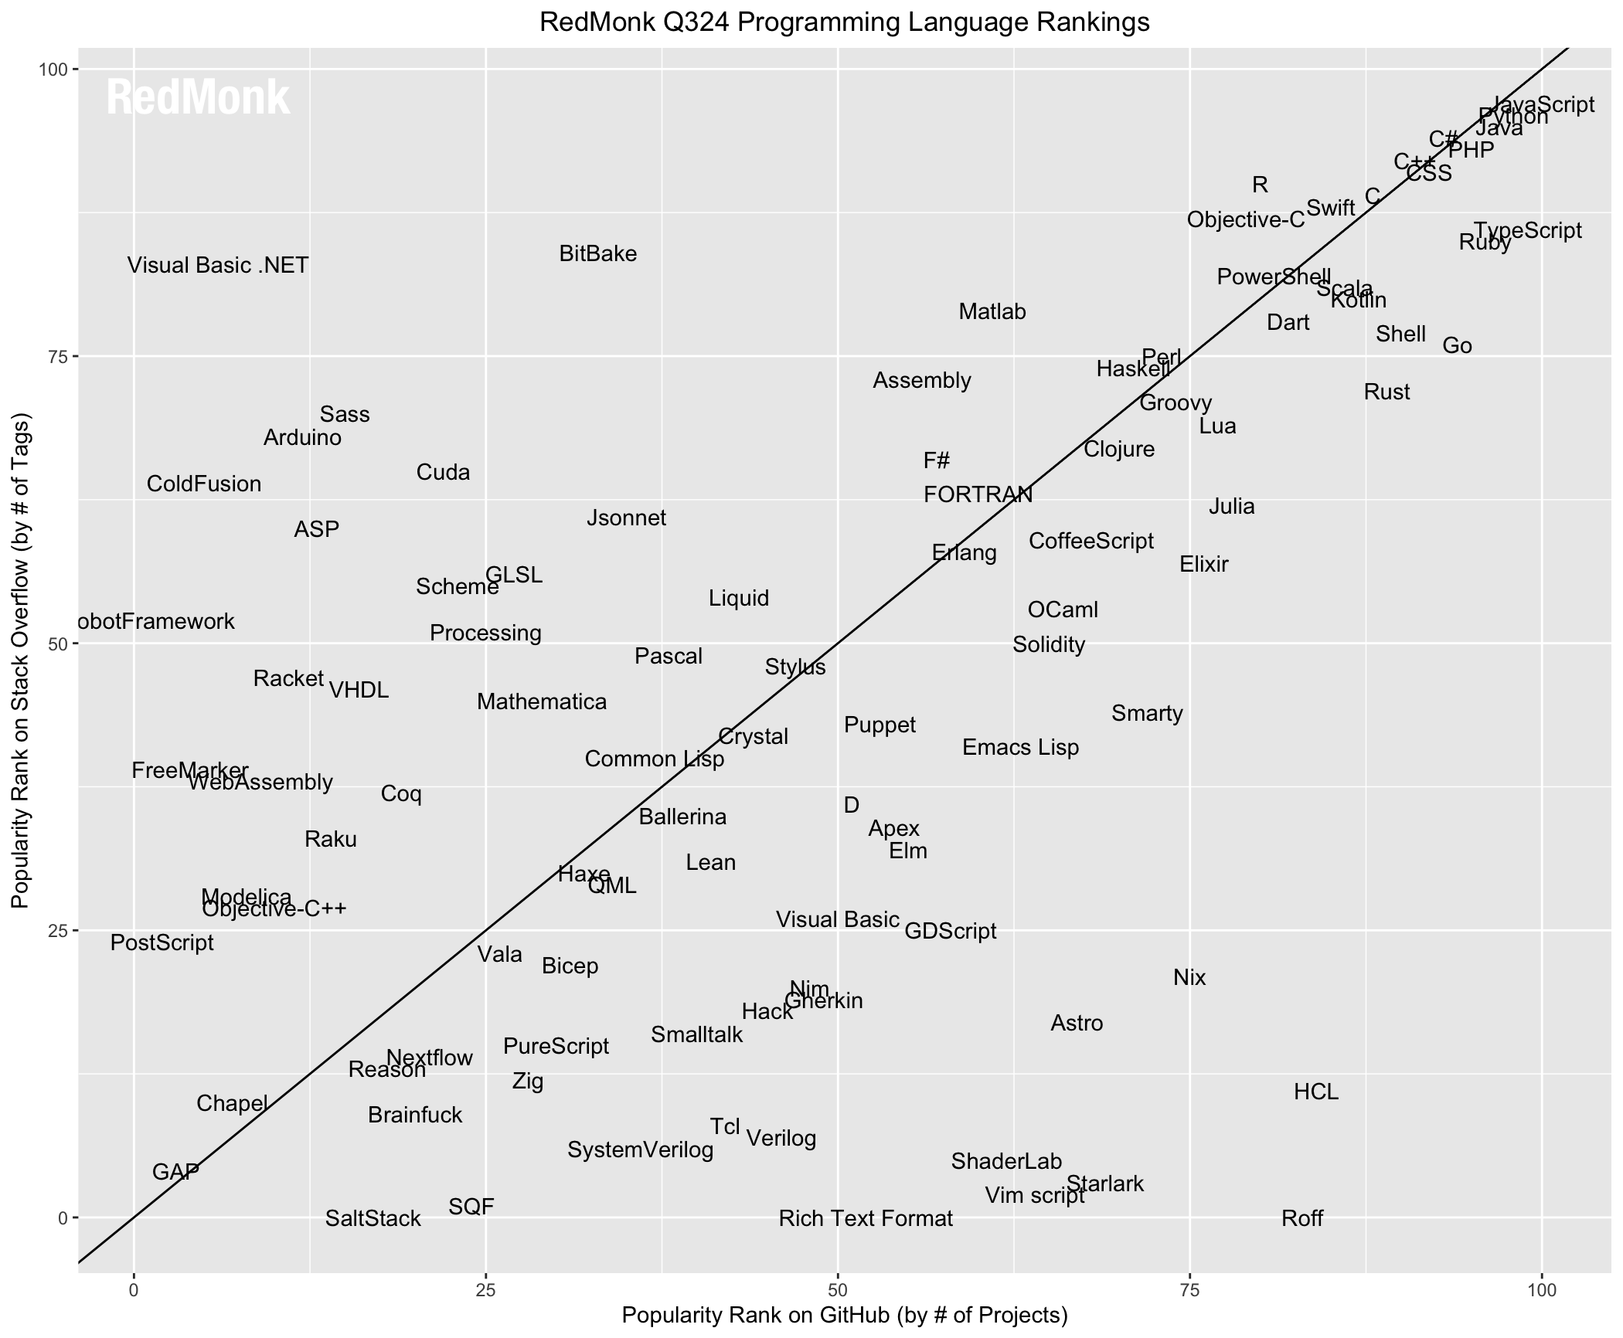
محبوبیت پایتون
https://redmonk.com/sogrady/2024/09/12/language-rankings-6-24/

Slide 21
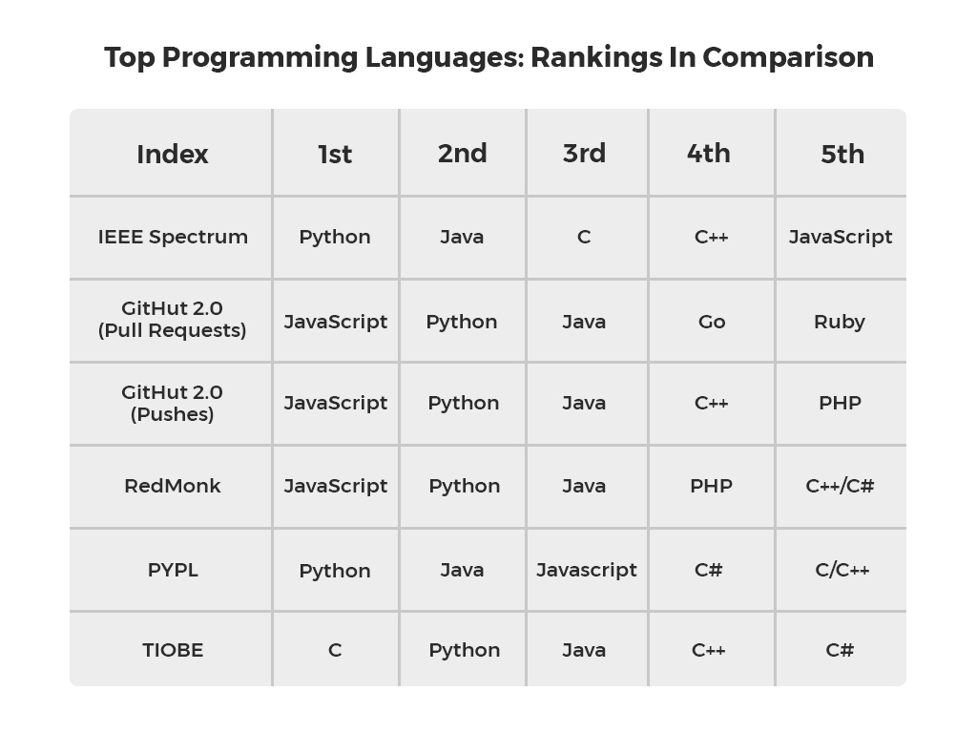
محبوبیت پایتون
https://distantjob.com/blog/programming-languages-rank/

Slide 22
ویژگی های پایتون
Easy to learn as compared to other programming languages.
Its syntax the same as the English language.
There is no use of the semicolon or curly-bracket, the indentation defines the code block.
It is the recommended programming language for beginners.
1
Easy to Learn and Use

Slide 23
ویژگی های پایتون
1
Easy to Learn and Use
Python can perform complex tasks using a few lines of code.
A simple example, the hello world program you simply type print("Hello World"). It will take only one line to execute, while Java or C takes multiple lines.
2
Expressive Language

Slide 24
ویژگی های پایتون
1
Easy to Learn and Use
2
Expressive Language
It means the Python program is executed one line at a time. The advantage of being interpreted language, it makes debugging easy and portable.
3
Interpreted Language

Slide 25
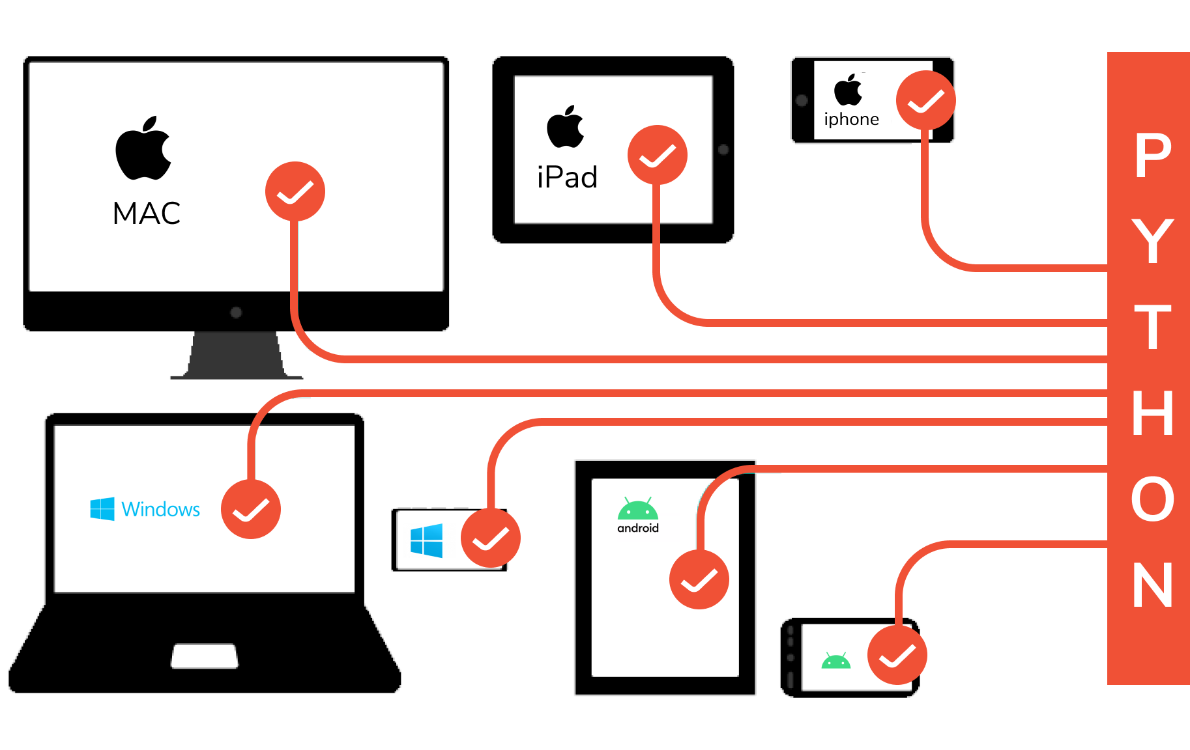
ویژگی های پایتون
1
Easy to Learn and Use
2
Expressive Language
3
Interpreted Language
4
Cross-platform Language

Slide 26
ویژگی های پایتون
1
Easy to Learn and Use
Python is freely available for everyone.
It has a large community across the world that is dedicatedly working towards make new python modules and functions.
Anyone can contribute to the Python community.
The open-source means, "Anyone can download its source code without paying any penny."
2
Expressive Language
3
Interpreted Language
4
Cross-platform Language
5
Free and Open Source

Slide 27
ویژگی های پایتون
1
Easy to Learn and Use
6
Object-Oriented Language
Python supports object-oriented language and concepts of classes and objects come into existence.
It supports inheritance, polymorphism, and encapsulation, etc.
The object-oriented procedure helps to programmer to write reusable code and develop applications in less code.
2
Expressive Language
3
Interpreted Language
4
Cross-platform Language
5
Free and Open Source

Slide 28
ویژگی های پایتون
1
Easy to Learn and Use
6
Object-Oriented Language
machine learning,
Tensor flow, scikit-learn,Pandas, Numpy, KerasPytorch, etc
web developer,
Django, flask
Mobile App
Kivy
Web scraping
….
2
Expressive Language
7
Large Standard Library
3
Interpreted Language
4
Cross-platform Language
5
Free and Open Source

Slide 29
ویژگی های پایتون
1
Easy to Learn and Use
6
Object-Oriented Language
Graphical User Interface is used for the developing Desktop application. PyQT6, Tkinter, Kivy are the libraries which are used for developing the web application.….
2
Expressive Language
7
Large Standard Library
3
Interpreted Language
8
GUI Programming Support
4
Cross-platform Language
5
Free and Open Source

Slide 30
ویژگی های پایتون
1
Easy to Learn and Use
6
Object-Oriented Language
2
Expressive Language
7
Large Standard Library
It can be easily integrated with languages like C, C++, and JAVA, etc. Python runs code line by line like C,C++ Java. It makes easy to debug the code.
3
Interpreted Language
8
GUI Programming Support
4
Cross-platform Language
9
Integrated
5
Free and Open Source

Slide 31
ویژگی های پایتون
1
Easy to Learn and Use
6
Object-Oriented Language
2
Expressive Language
7
Large Standard Library
3
Interpreted Language
8
GUI Programming Support
4
Cross-platform Language
9
Integrated
5
Free and Open Source
10
Dynamic Memory Allocation

Slide 32
موضوعات مورد بحث
محبوبیت پایتون
ویژگی های پایتون
تاریخچه پایتون
کاربردهای پایتون
معرفی چند برنامه معروف نوشته شده با پایتون
بهترین روش یادگیری پایتون
نصب پایتون
شروع کار با پایتون

Slide 33
تاریخچه پایتون
The implementation of Python was started in December 1989 by Guido Van Rossum at CWI in Netherland.
In February 1991, Guido Van Rossum published the code (labeled version 0.9.0) to alt.sources.
In 1994, Python 1.0 was released with new features like lambda, map, filter, and reduce.
Python 2.0 added new features such as list comprehensions, garbage collection systems.
On December 3, 2008, Python 3.0 (also called "Py3K") was released. It was designed to rectify the fundamental flaw of the language.

Slide 34
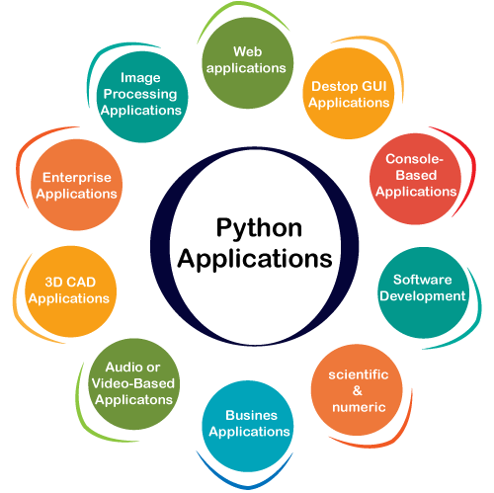
کاربردهای پایتون

Slide 35
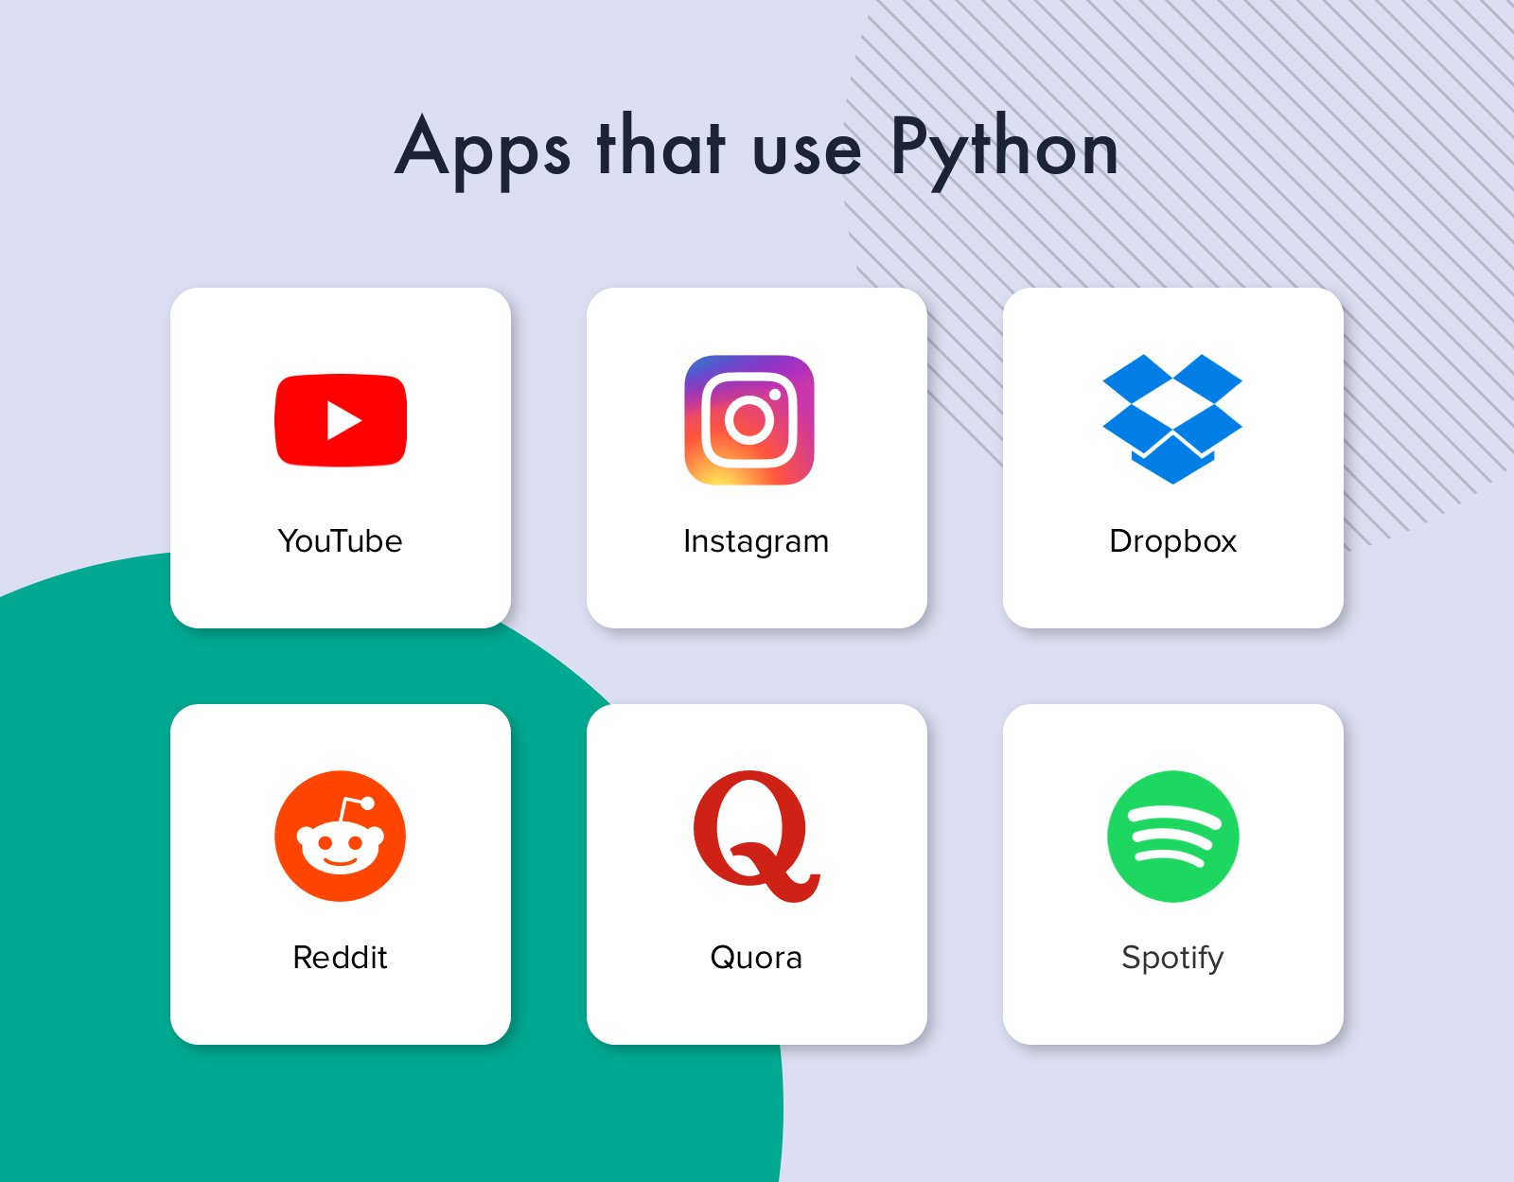

Slide 36
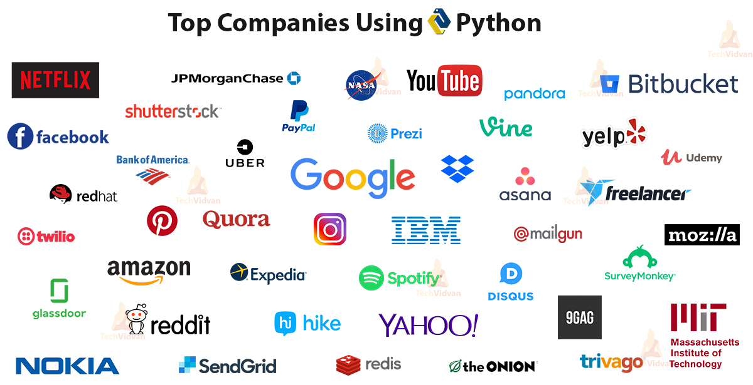

Slide 37
موضوعات مورد بحث
محبوبیت پایتون
ویژگی های پایتون
تاریخچه پایتون
کاربردهای پایتون
معرفی چند برنامه معروف نوشته شده با پایتون
بهترین روش یادگیری پایتون
نصب پایتون
شروع کار با پایتون

Slide 38
بهترین روش یادگیری پایتون
هدفتان از یادگیری پایتون را مشخص و روشن بیان کنید.
سینتکس پایه ای پایتون را یاد بگیرید.
خودتان دست به کد شوید.
بطور پیوسته تمرین کنید. نوشتن روزانه کد، ماهیچه های حافظه شما را تقویت می کند.
هر موقع لازم شد یادداشت برداری کنید.
درباره مفاهیم با دیگران بحث و تبادل نظر نمایید.
برای خود پروژه های کوچک تعریف کرده و انجام دهید.
به دیگران آموزش دهید.
کتابخانه ها و فریم ورک های مختلف را بشکافید.

Slide 39
موضوعات مورد بحث
محبوبیت پایتون
ویژگی های پایتون
تاریخچه پایتون
کاربردهای پایتون
معرفی چند برنامه معروف نوشته شده با پایتون
بهترین روش یادگیری پایتون
نصب پایتون
شروع کار با پایتون

Slide 40
نصب پایتون

Slide 41
شروع کار با پایتون
معرفی IDLE
مقدمه ای بر متغیرها
کتابخانه های استاندارد و ماژول ها و توابع
کار با ماژول datetime
ساختار داده های Built_in
عملگرها
Intedation
نصب پایتون
شروع کار با پایتون

Slide 42
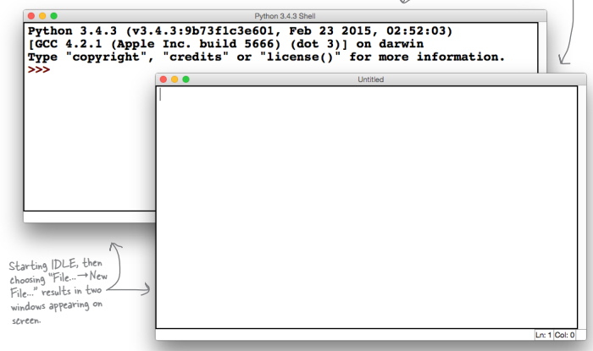
شروع کار با پایتون
معرفی IDLE
مقدمه ای بر متغیرها

Slide 43
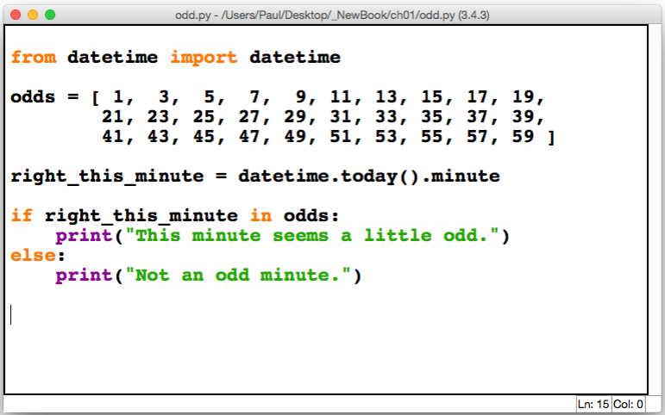
شروع کار با پایتون

Slide 44
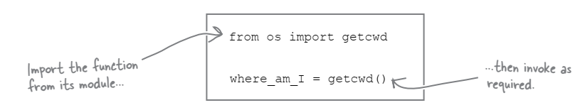
شروع کار با پایتون
معرفی IDLE
مقدمه ای بر متغیرها
کتابخانه های استاندارد و ماژول ها و توابع

Slide 45
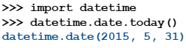
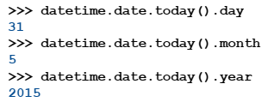
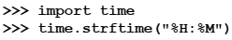
شروع کار با پایتون
معرفی IDLE
مقدمه ای بر متغیرها
کتابخانه های استاندارد و ماژول ها و توابع
کار با ماژول datetime

Slide 46
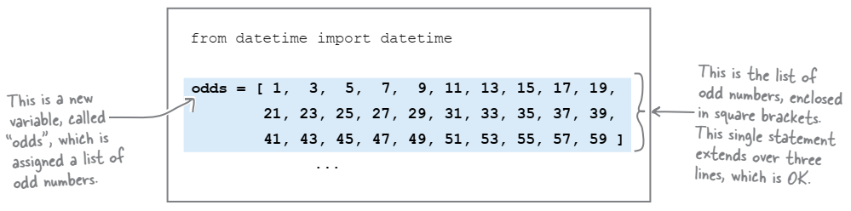
شروع کار با پایتون
معرفی IDLE
مقدمه ای بر متغیرها
کتابخانه های استاندارد و ماژول ها و توابع
کار با ماژول datetime
ساختار داده های Built_in

Slide 47
Variables:
Variable is a named placeholder to hold any type of data.
In Python, there is no need to declare a variable explicitly by specifying whether the variable is an integer or a float or any other type.
To define a new variable in Python, we simply assign a value to a name.
Legal Variable Names
Variable names can consist of any number of letters, underscores and digits.
Variable should not start with a number.
Python Keywords are not allowed as variable names.
Variable names are case-sensitive.

Slide 48
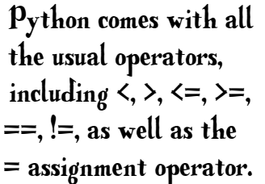
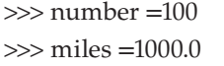
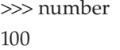
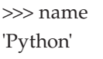
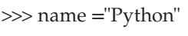
Variables:
Guidelines
Python variables use lowercase letters with words separated by underscores.
Ensure variable names are descriptive and clear enough.
Assigning Values to Variables
variable_name = expression

Slide 49
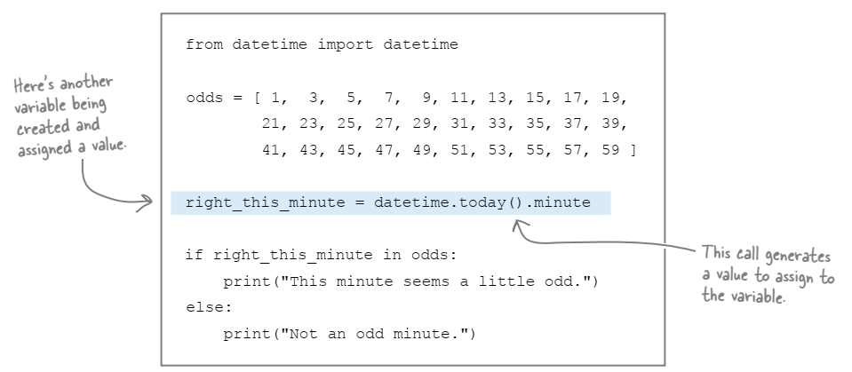
Variables:

Slide 50
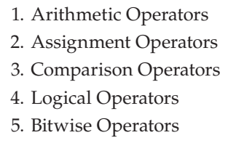
Operators:
Operators are symbols, such as +, –, =, >, and <, that perform certain mathematical or logical operation to manipulate data values and produce a result based on some rules.
Python language supports a wide range of operators. They are

Slide 51
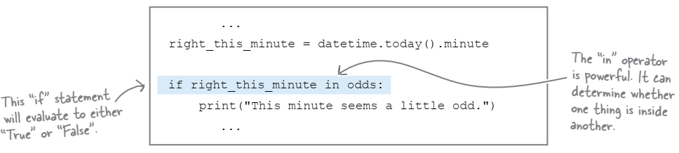
Operators:

Slide 52
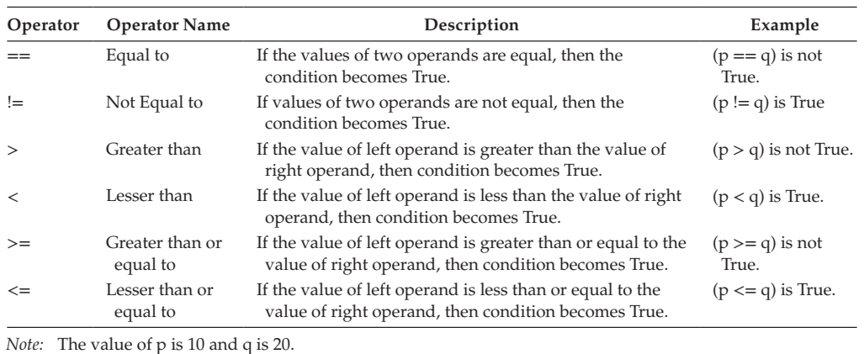
Operators:
Comparison Operators

Slide 53
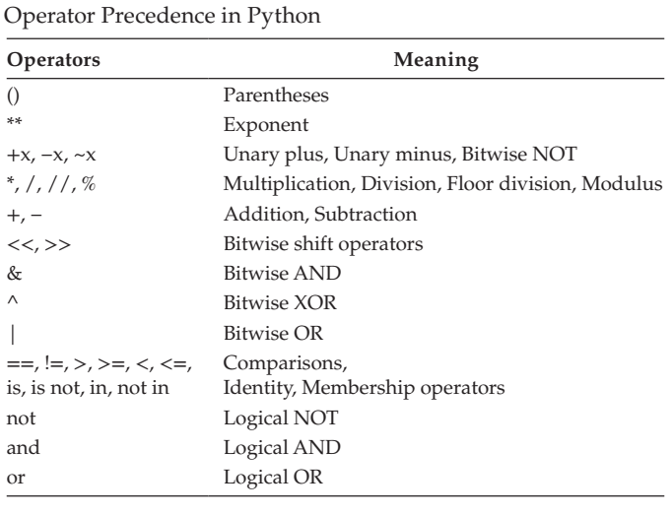
Precedence and Associativity:
highest precedence to lowest precedence

Slide 54
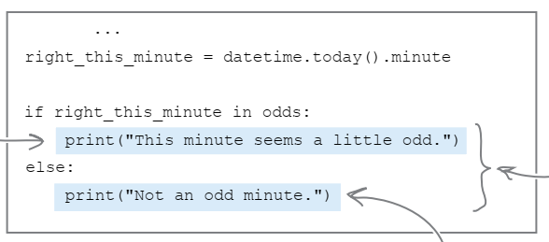
Operators:

Slide 55
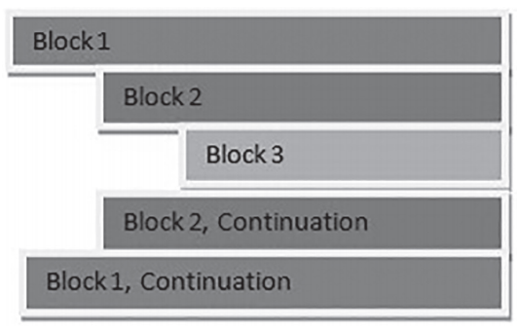
Indentation:

Slide 56
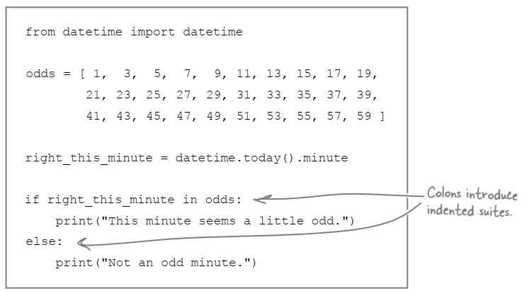
Indentation:

Slide 57
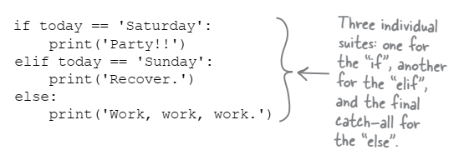
Indentation:

Slide 58
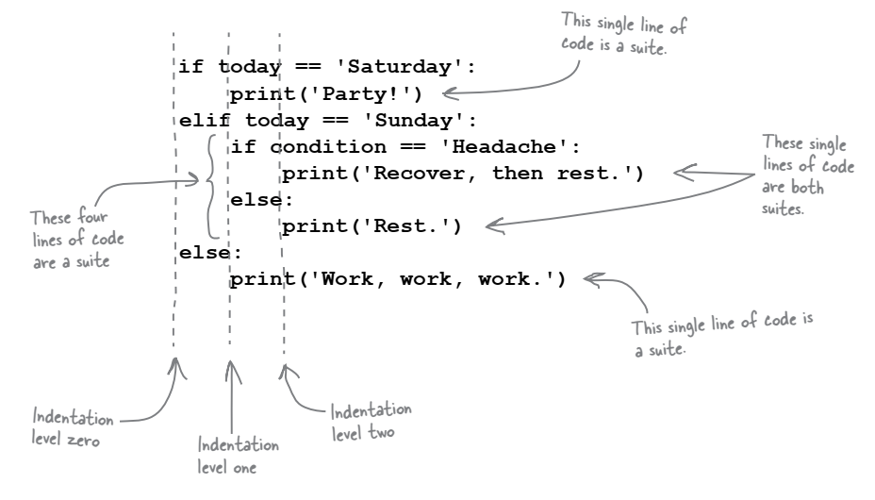
Suites Can Contain Embedded Suites

Slide 59
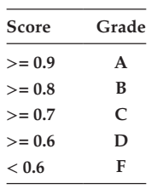
تمرین
برنامه ای بنویسید که عددی بین 0 و 1 از شما بگیرد و مقادیر متناظر آن در جدول زیر را به شما برگرداند. اگر عدد ورودی خارج از محدوده (1و0) باشد پیغام "ورودی اشتباه" بدهد.

Slide 60
نکات کلیدی تا الان
Python comes with a built-in IDE called IDLE, which lets you create, edit, and run your Python code—all you need to do is type in your code, save it, and then press F5.
Python comes with a powerful standard library, which provides access to lots of reusable modules (of which datetime is just one example).
There is a collection of standard data structures available to you when you're writing Python programs. The list is one of them, and is very similar in notion to an array
The type of a variable does not need to be declared. When you assign a value to a variable in Python, it dynamically takes on the type of the data it refers to.
You make decisions with the if/elif/else statement.
Indentation is the only code grouping mechanism provided by Python.
In addition to indentation, suites of code are also preceded by a colon (:). This is a syntactical requirement of the language.

Slide 61
Data Types:
Numbers => Integers, floating
Boolean =>True or False
Strings =>'This is single quote string', “This is double quote string”
s = '''This is
Multiline
string'''
None =>money = None

Slide 62
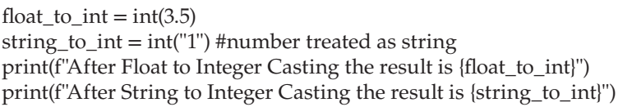
Type Conversions
The int() Function
The float() Function
The str() Function

Slide 63
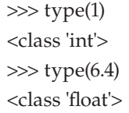
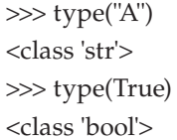
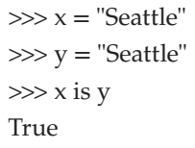
The type() Function
The chr() Function:
is and is not

Slide 64
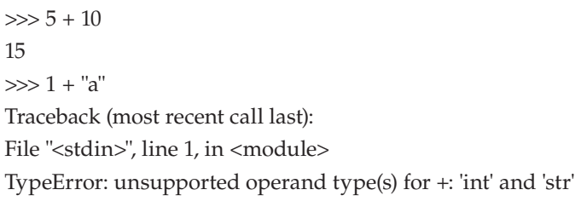
Dynamic and Strongly Typed Language

Slide 65
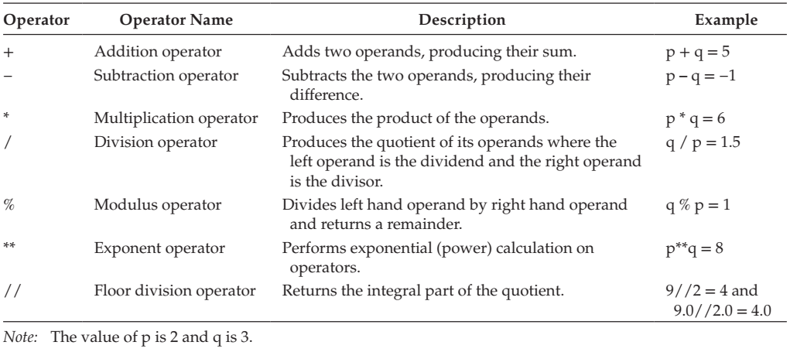
Operators:
Arithmetic Operators

Slide 66

Operators:

Slide 67
نکات کلیدی تا الان
با Data type ها آشنا شدیم و فهمیدیم که با تابع type() نوع داده را می توانیم تشخیص دهیم.
با توابع float() و str() و int() تبدیل انواع داده ها آشنا شدیم.

Slide 68
تمرین
برنامه ای بنویسید که تعداد روز را بگیرد و تعداد سال، هفته و روز را برگرداند. (راهنمایی 375 روز معادل 1 سال و 1 هفته و 3 روز است)(هرسال را 365 روز حساب کنید.)
برنامه تبدیل سانتیگراد به فارنهایت (فرمول 32+ (1.8*سانتی گراد )=فارنهایت )

